Slide 1

Analyse et développement de widgets en Java avec Vaadin Framework dans le cadre d'une application de gestion de données spatiales en temps réel
Lazrak Yassin

Slide 2
Sommaire
Présentation de la société
GIP
Sujet de stage
Analyse des widgets
Vaadin
Implémentation des widgets
Conclusion

Slide 3
Présentation de la société
GIP
Sujet de stage
Analyse des widgets
Vaadin
Implémentation des widgets
Conclusion

Slide 4
Oscars
Fondée en 2007
Service de consultance et aide à l'optimisation des SIG
Plateforme GIP
Spécialisée dans les technologies Oracle

Slide 5


Slide 6
GIP est une plateforme d’acquisition et de traitement de données géolocalisées vous permettant de déclencher des alertes en temps réel en fonction d’événements spatiaux préalablement définis. En effet, vous pouvez définir vos propres alertes et événements spatiaux, ce qui génère des workflows associés, que vous pouvez ensuite activer ou désactiver à tout moment en fonction de vos desideratas.GIP est un outil générique, non-intrusif et essentiel à la prise de décision pertinente en temps réel en fonction de positions et d'événements réalisés ou non

Slide 7
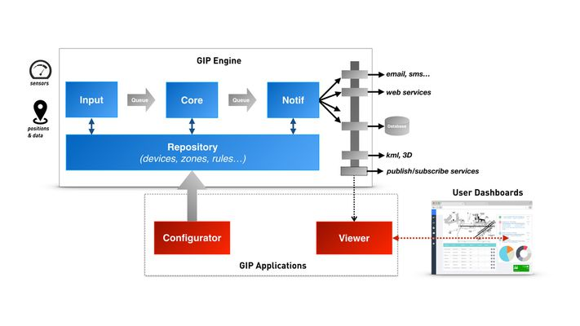
Architecture de GIP

Slide 8
Présentation de la société
GIP
Sujet de stage
Analyse des widgets
Vaadin
Implémentation des widgets
Conclusion

Slide 9
Ajout de fonctionnalités -widgets dans un tableau de bord
Analyse des widgets
Implémentation des widgets

Slide 10
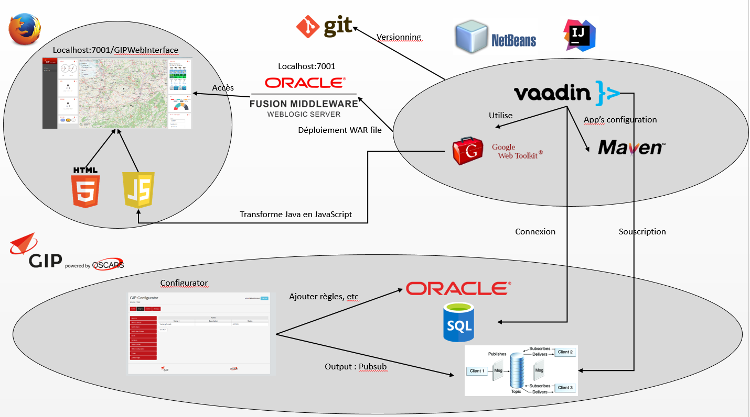
Technologies et outils

Slide 11

Présentation de la société
GIP
Sujet de stage
Analyse des widgets
Vaadin
Implémentation des widgets
Conclusion

Slide 12
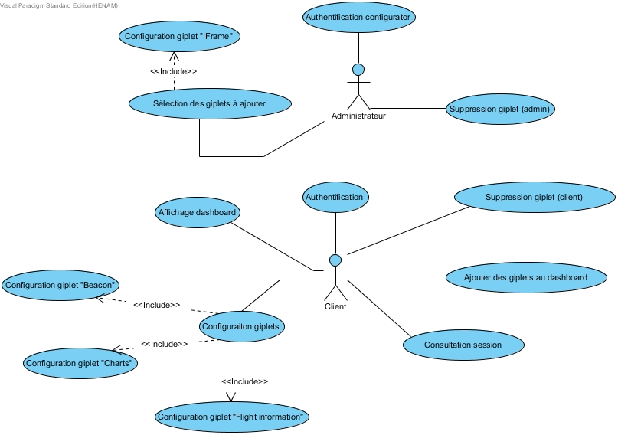
Les cas d’utilisation

Slide 13
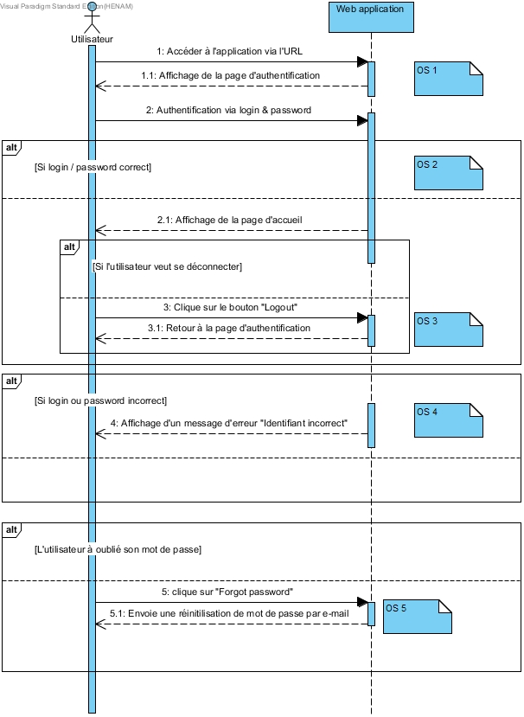
Authentification

Slide 14
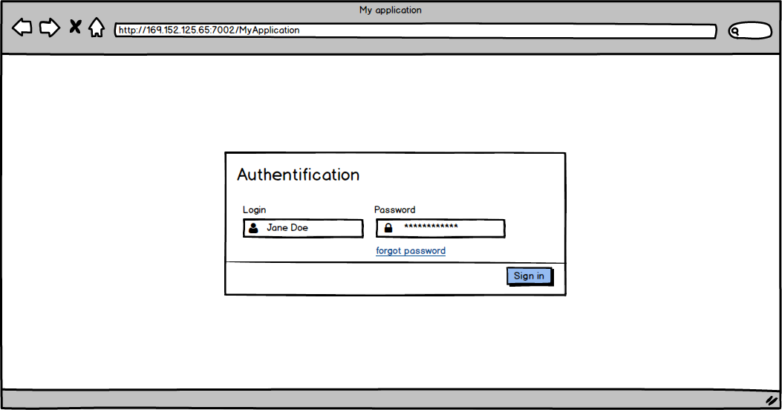
Authentification

Slide 15
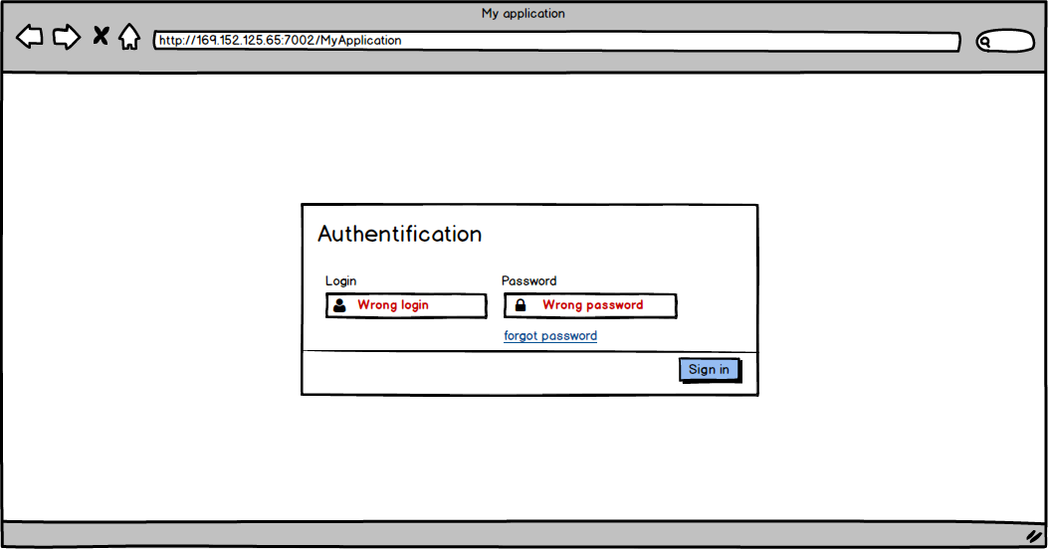
Authentification

Slide 16
Giplet IFrame

Slide 17
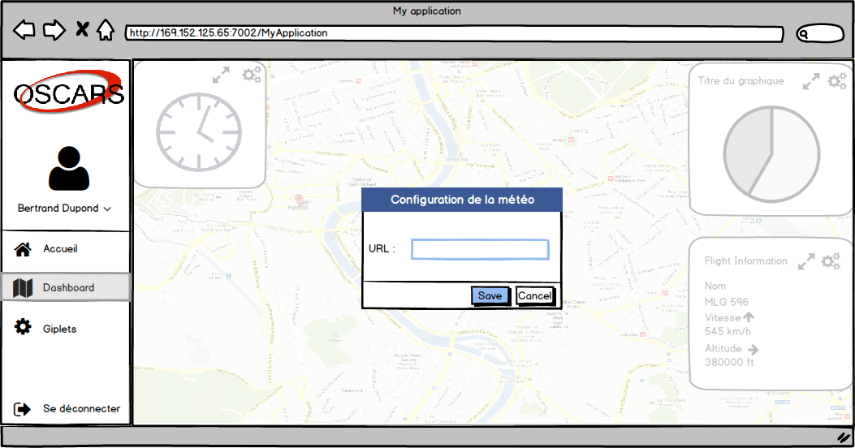
Giplet IFrame

Slide 18
Giplet Flight information

Slide 19
Giplet Beacons

Slide 20
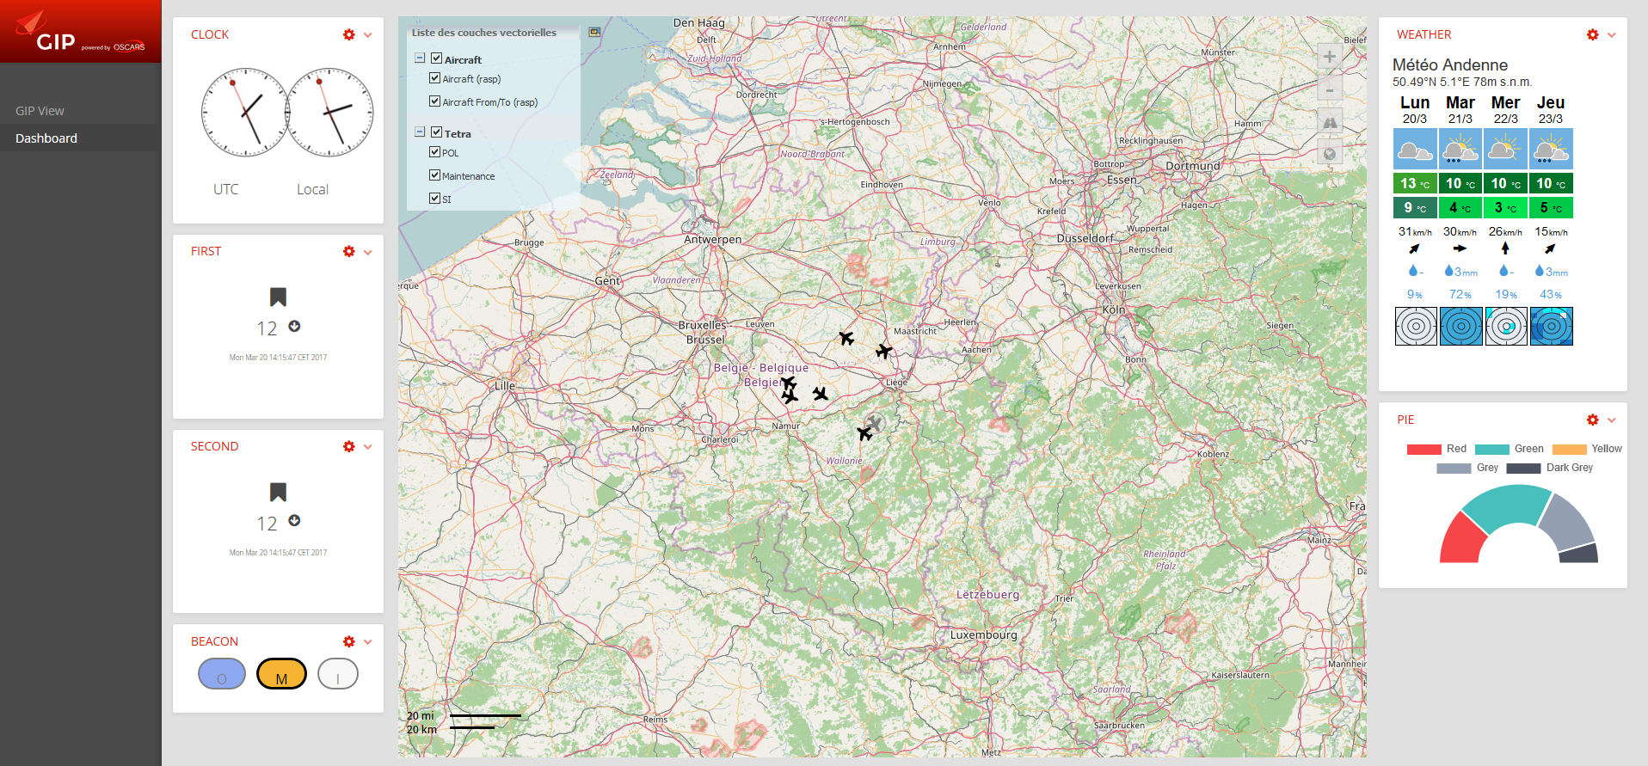
Affichage dashboard

Slide 21
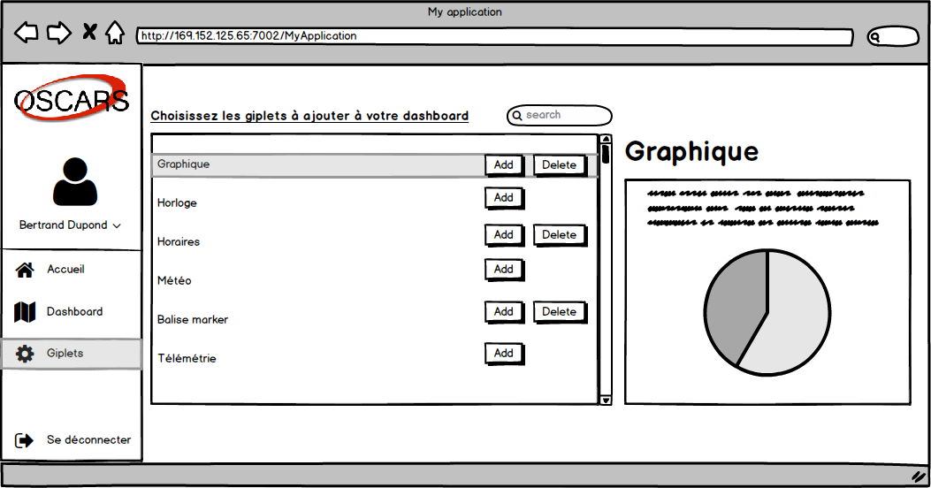
Ajouter des giplets au dashboard

Slide 22


Slide 23
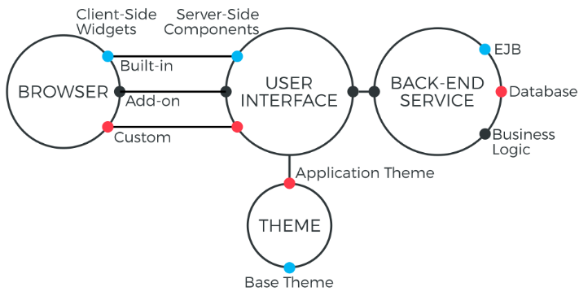
Framework Java complet & modulable
Client / Serveur
Concentration sur la partie business

Slide 24
Présentation de la société
GIP
Sujet de stage
Analyse des widgets
Vaadin
Implémentation des widgets
Conclusion

Slide 26
Présentation de la société
GIP
Sujet de stage
Analyse des widgets
Vaadin
Implémentation des widgets
Conclusion

Slide 27
+ de connaissances Java acquises
Première expérience en entreprise

